Slide 1
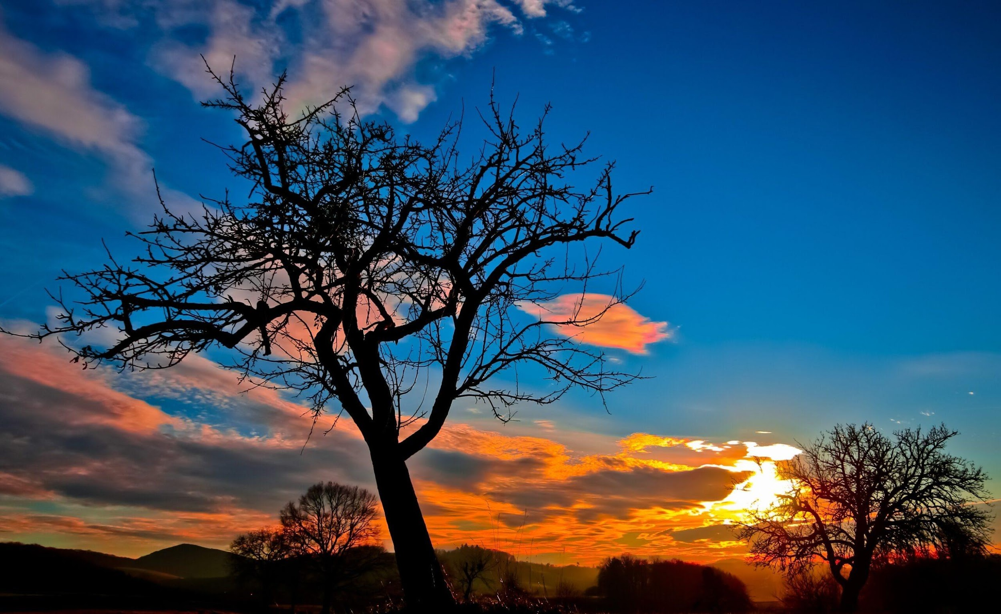


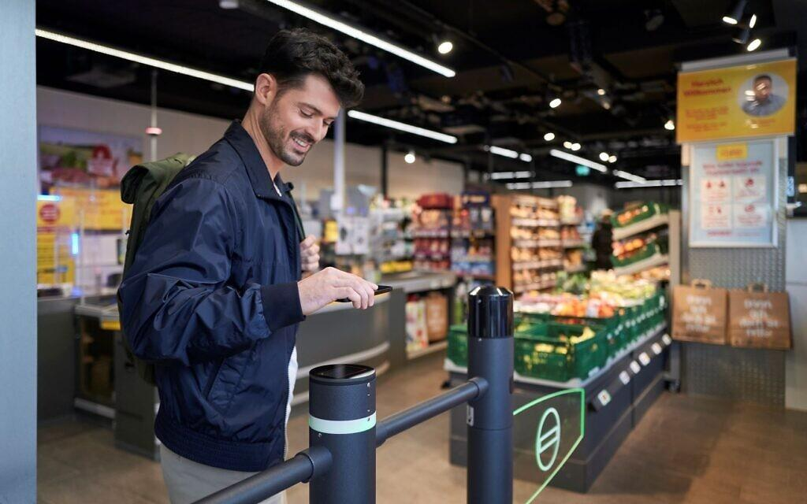
ĐỒ ÁN CUỐI KÌ
NHẬN DIỆN SẢN PHẨM THƯƠNG MẠI VỚI
MÔ HÌNH YOLO

Slide 2
THÀNH VIÊN NHÓM
19522255 – Hoàng Ngọc Bá Thi
19522448 – Trần Văn Truyền
19522390 – Phạm Minh Trí

Slide 3
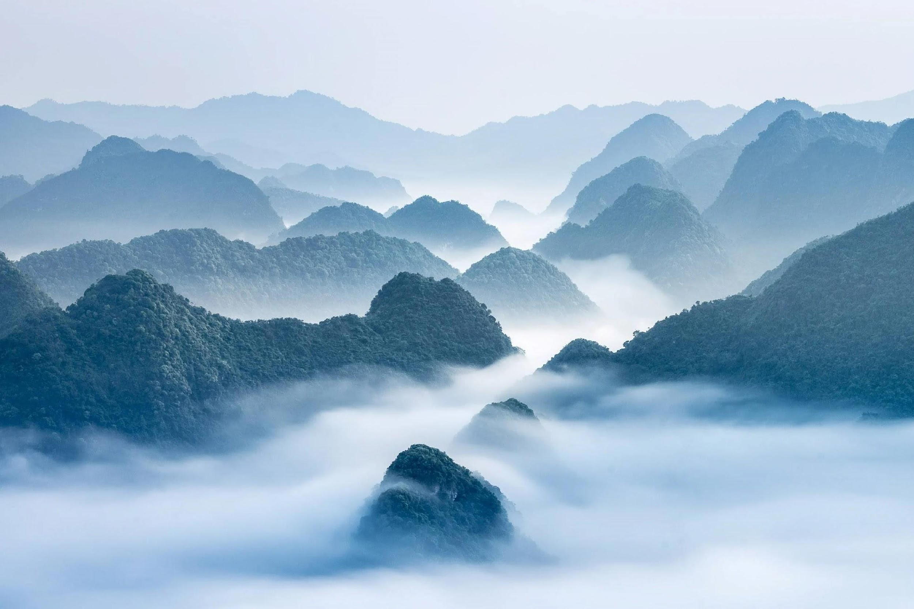

Giới thiệu
PART
01

Slide 4
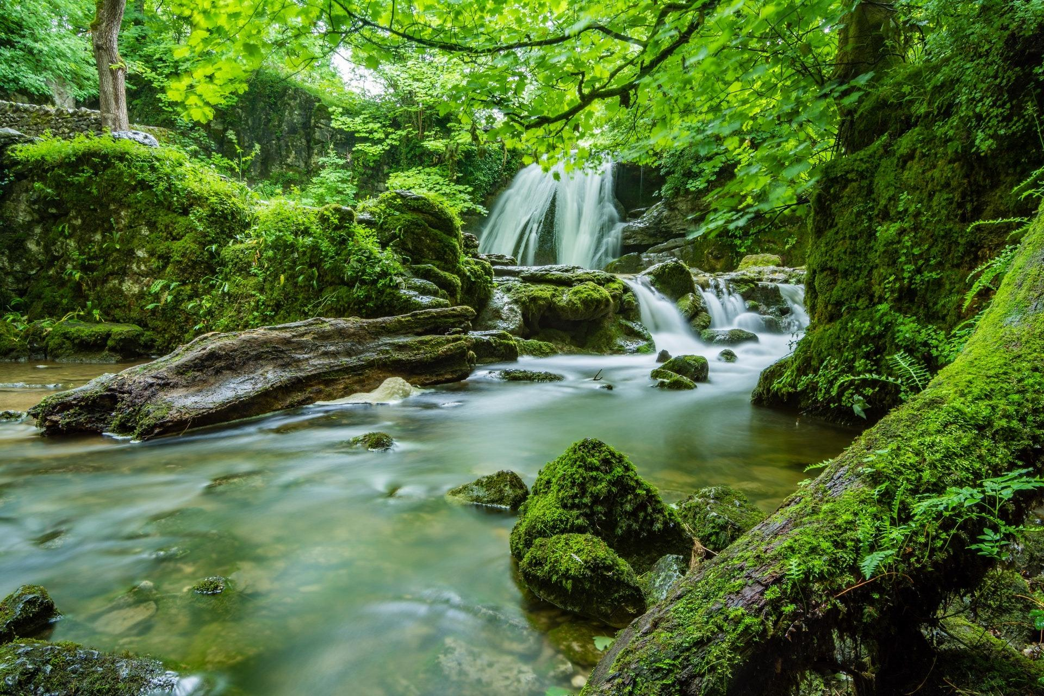
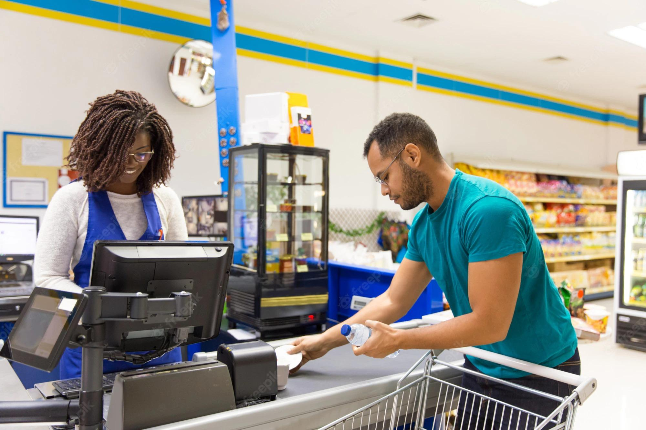

Đặt vấn đề
Phương thức quét mã BarCode trên sản phẩm thương mại
☺
☹
Hướng đến sự tiện lợi trong quá trình mua bán
Kiểm hàng và xuất hóa đơn nhanh và chính xác hơn cách thủ công
Không thể quét nếu mã bị mờ, bị che khuất, méo mó do bao bì sản phẩm
Phương thức quét sản phẩm mới
Giảm thời gian xử lý mua bán so với BarCode

Slide 5
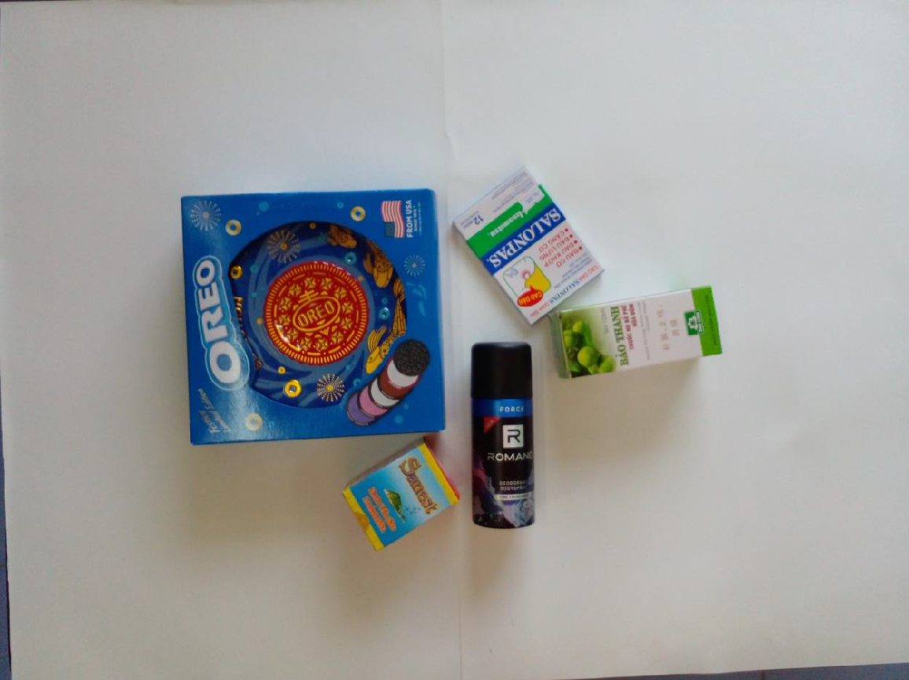
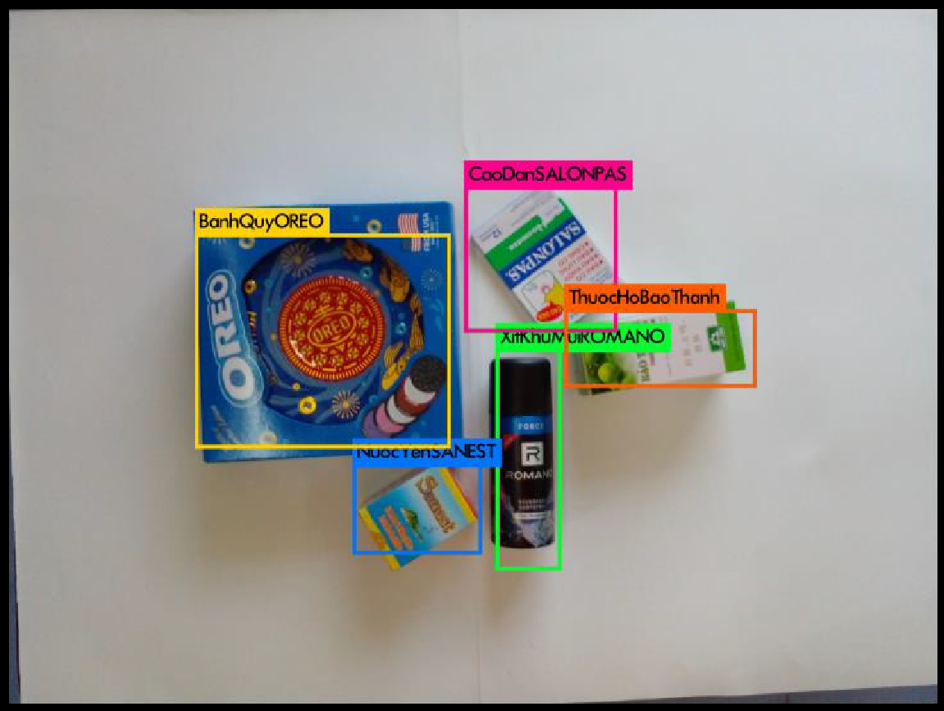
Bài toán
Phương thức nhận diện hàng hóa
Đặt các sản phẩm vào khu vực thanh toán, hệ thống thông qua ảnh từ camera để xuất thông tin sản phẩm.
🡪 Người bán chỉ cần xuất hóa đơn và thanh toán.
BÀI TOÁN NHẬN DẠNG VẬT THỂ
Input
Ảnh chụp khu vực thanh toán có chứa các mặt hàng
Output
Thông tin các sản phẩm có trong ảnh chụp

Slide 6

Xây dựng bộ dữ liệu
PART
02

Slide 7
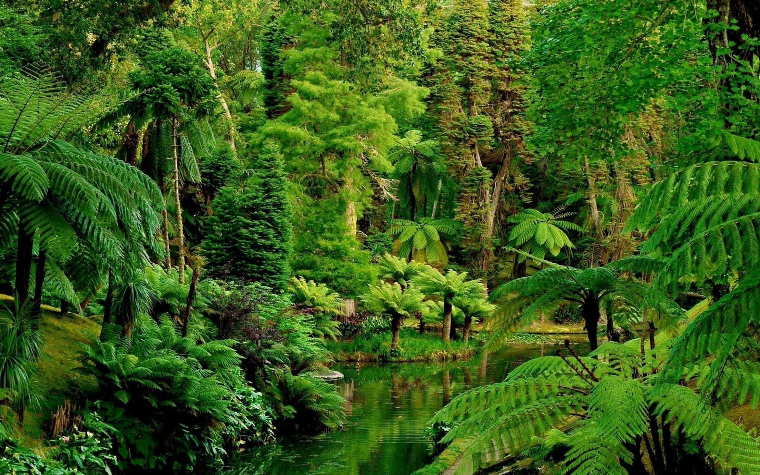
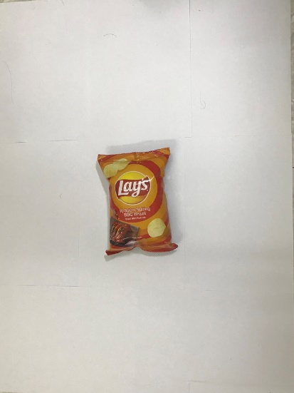
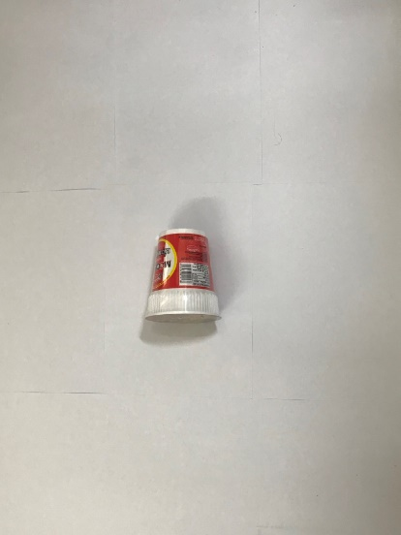
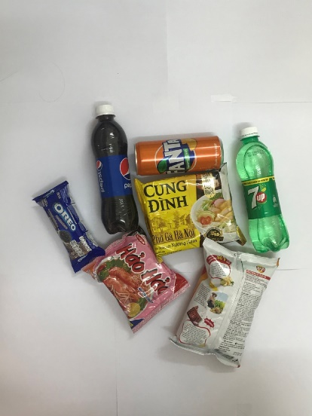
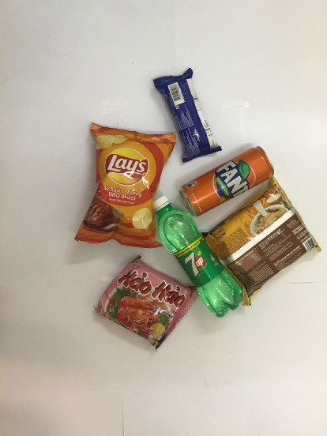
Tổng quan dữ liệu
Bộ dữ liệu do nhóm tự thu thập được chia thành 2 phần:
Tập Train: gồm 406 bức ảnh, mỗi ảnh chỉ chứa một sản phẩm
Tập Valid: gồm 30 bức ảnh, mỗi ảnh chứa nhiều sản phẩm khác nhau
Tập Test : gồm 61 bức ảnh, mỗi ảnh chứa nhiều sản phẩm khác nhau
Ảnh tập train
Ảnh tập test

Slide 8
Danh sách sản phẩm
Bộ dữ liệu train của nhóm bao gồm 30 sản phẩm chia làm 4 nhóm
Đồ gia dụng
Thức ăn đóng gói
Gia vị
HatNemChayKnorr170g HatNemAjingon170g BotChienXuPanko100g BotChienGionTaiKy150g TuongCaCholimex270g NuocTuongHuongViet500ml DauHaoMaggi530g
UsbApacer8GB ButGelXoaDuocMazzicXANH ButGelXoaDuocMazzicTIM
KhauTrangKF94TienHung10c WaxVuotTocHengKou100g
DaugoidauRomano180g CaoSaoVang10g BongDenKingLed9
MiGoiHaoHao GoiPhoGaCungDinh
MyCayYEUL
MylyModern
MienAnLienPhuHuong55g
LuongKhoHuuNghiCACAO BanhLaysBQQ30g BanhLaysBoNuong30g BanhOreo66g
Thức uống
LonSting320ml LonFantaCam320ml SaxiChuongDuongLon330ml ChaiPepsi390ml Chai7Up390ml
SuaBichCGHL220ml

Slide 9
Yêu cầu về dữ liệu
Dữ liệu ảnh tập train được thu thập theo quy chuẩn sau:
Sản phẩm đặt trên bề mặt phẳng trắng có kích thước (DxR): 80cm × 60cm
Góc chụp từ trên xuống, vuông góc với mặt phẳng
Chất lượng ảnh rõ hình, không bị mờ, nhòe
Ánh sáng vừa đủ, không quá tối, không quá sáng, không bị chói lóa sản phẩm
Phải có đủ ảnh sản phẩm ở cả mặt trước và sau
Với sản phẩm chỉ có 1 mặt in nhãn mác thì chỉ chụp mặt có nhãn mác
Với sản phẩm như Lon, Chai, Lọ thì chụp rõ phần nhãn mác chính

Slide 10
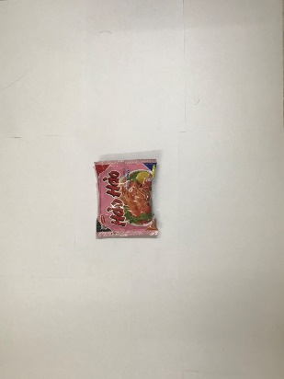
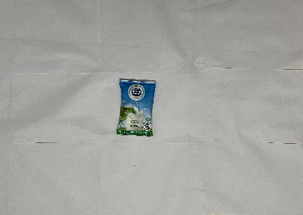
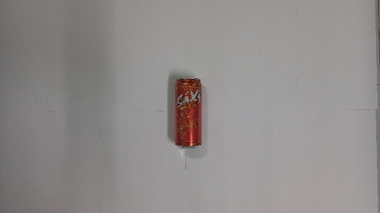
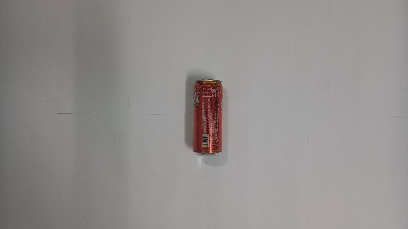
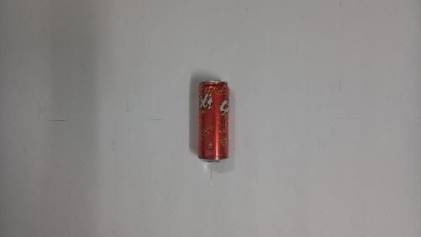
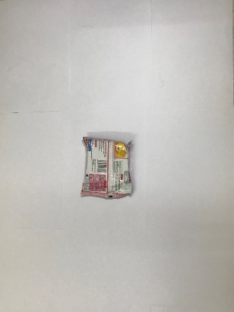
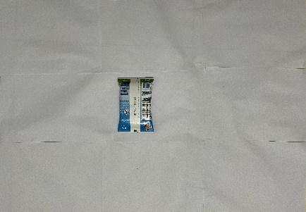
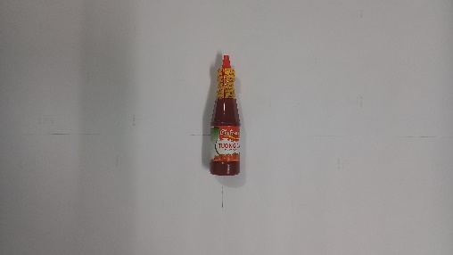
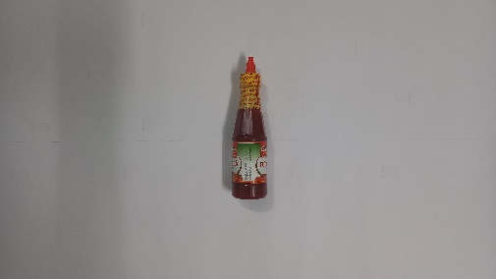
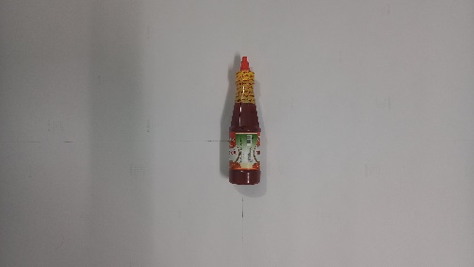
Yêu cầu về dữ liệu
Dữ liệu ảnh tập train được thu thập theo quy chuẩn sau:
Các sản phẩm có 2 mặt
Các sản phẩm dạng trụ tròn

Slide 11
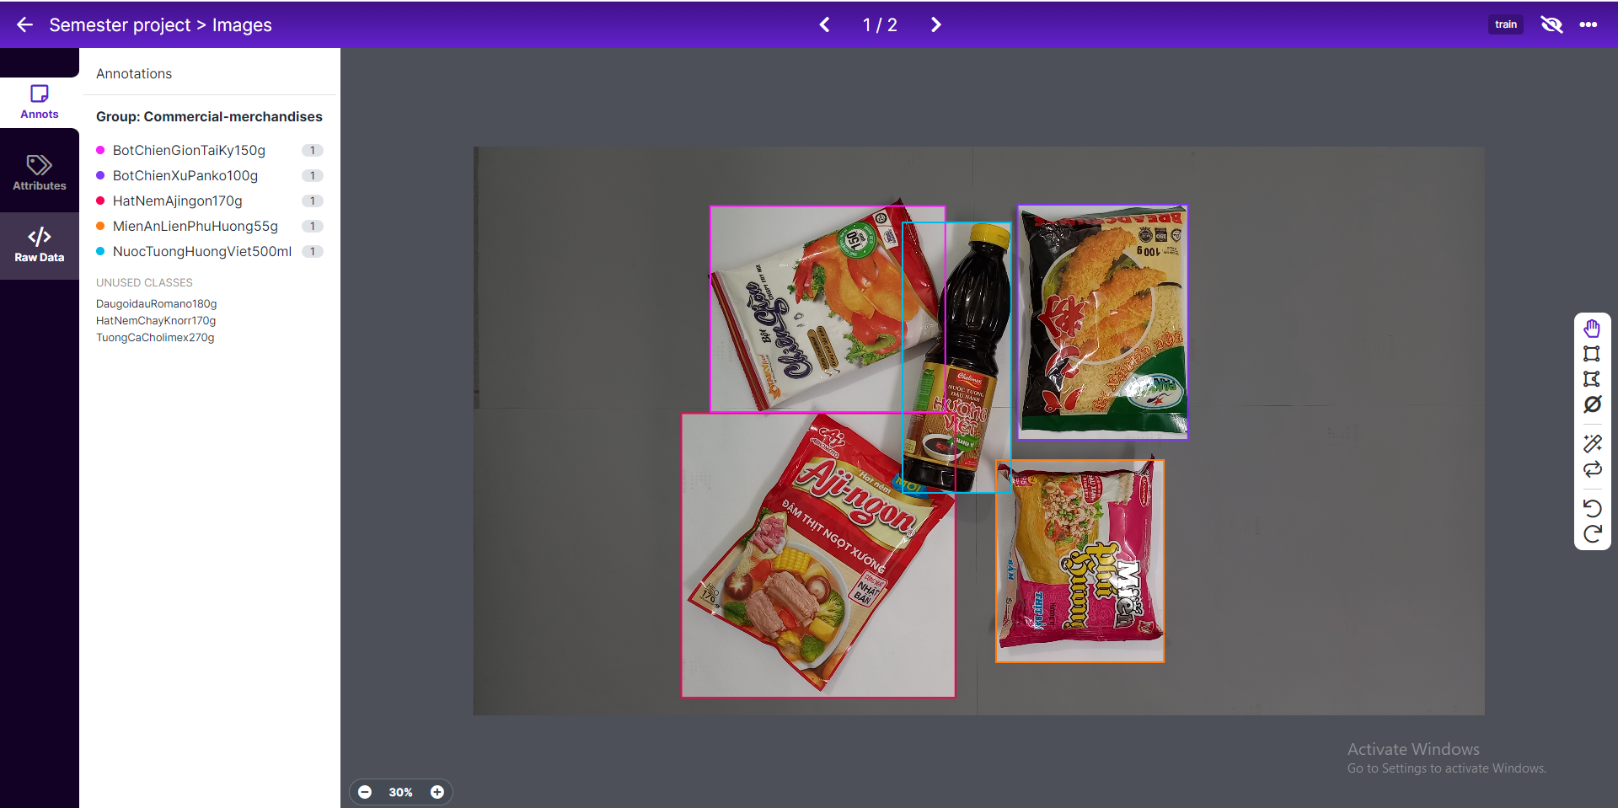
Gán nhãn dữ liệu
Nhóm sử dụng tính năng Annotate của Roboflow để gán nhãn dữ liệu train cũng như test

Slide 12
Xây dựng mô hình
PART
03

Slide 13

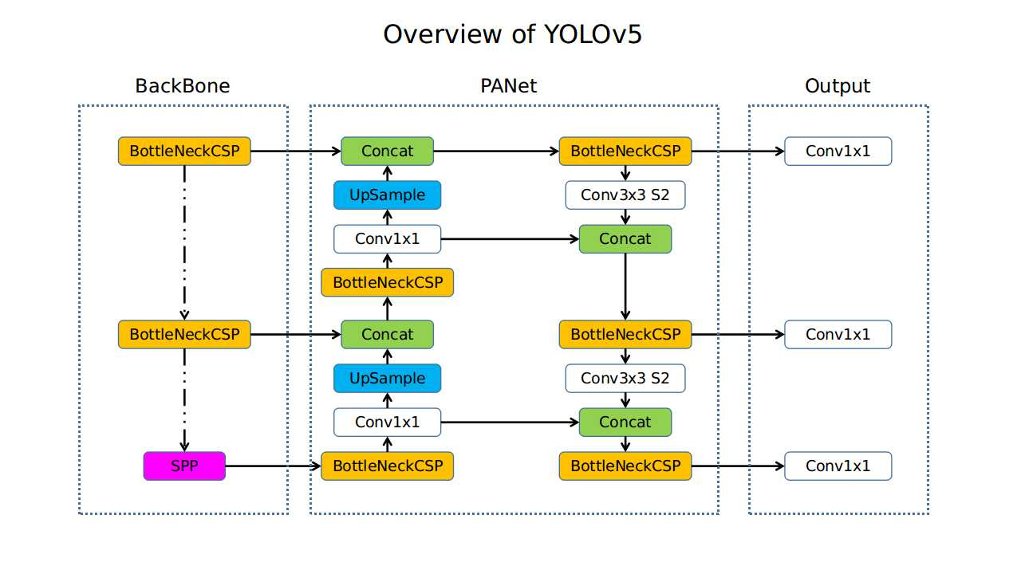
Tổng quan kiến trúc
Mạng YOLO gồm 3 phần chính:
Backbone: Chứa mạng neurol tích chập để tổng hợp và trích xuất các đặc trưng ảnh
Neck: Gồm chuỗi các lớp để pha trộn và kết hợp đặc trưng ảnh
Head: Xử lý đặc trưng, thực hiện bo khung, phân lớp vật thể

Slide 14
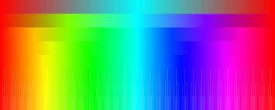
Backbone
Mô hình CSP thiết kế dựa trên DenseNet, kết nối các lớp trong mạng neurol tích chập
YOLOv4 và YOLOv5 dùng CSP để xây dựng đặc trưng ảnh.
CSP giải quyết được trùng lắp và thất thoát dải màu trong mạng ConvNet Backbone
Các backbone được xem xét sử dụng
CSPResNext50
CSPDarknet53
EfficientNet-B3
Tác giả YOLOv5 chọn CSPDarknet53 xây dựng backbone

Slide 15
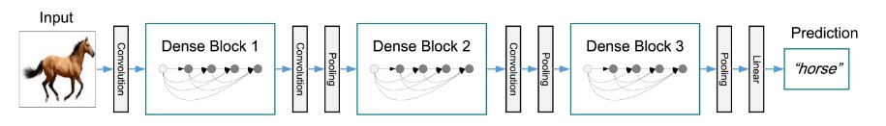
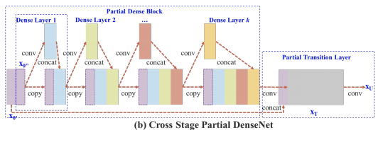
Backbone – CSPDarknet53
Trong mạng CSPDarknet53, DenseNet là cấu trúc gồm dense blocks và transition layers kết nối xen kẽ nhau
DenseNet được chỉnh sửa để tách đầu vào mỗi Dense block thành 2 phần
Hai phần này đó sau được cộng lại đưa vào khối tiếp theo
Một phần qua các khối chập
Một phần đi tới cuối khối

Slide 16
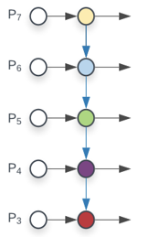
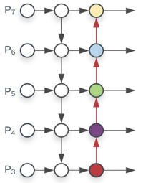
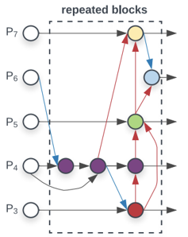
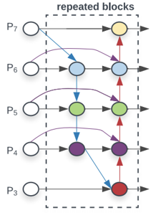
Neck
Neck có nhiệm vụ kết hợp các features map đã học qua quá trình Backbone trích xuất đặc trưng
FPN
YOLOv4 và YOLOv5 dùng PA-Net để tổng hợp đặc trưng
PAN
YOLO cho phép tùy biến sử dụng các cấu trúc phổ biến sau cho phần Neck
PA-Net là cải tiến của FPN
NAS-FPN
Cải thiện thông tin cục bộ trên top layers.
BiFPN

Slide 17
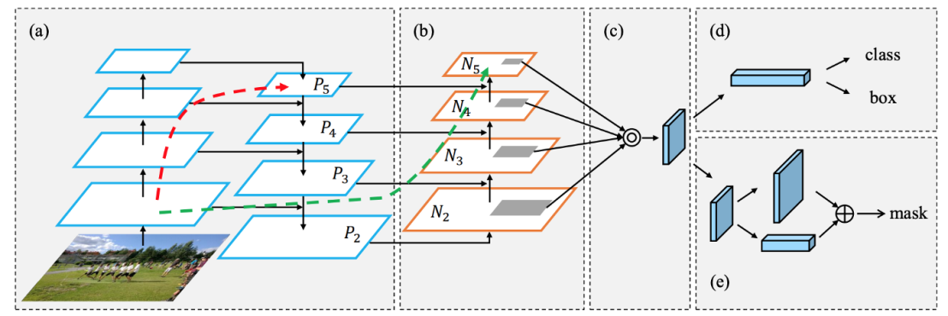
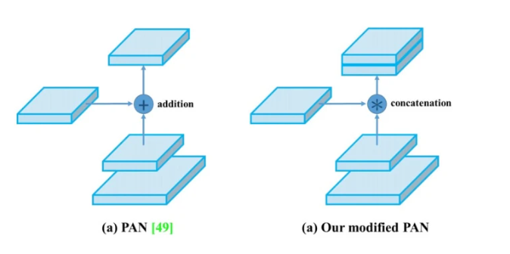
Neck - PANet
Đầu vào của pathway là feature maps của stage trước đó
Đầu ra được add với feature map của top-down pathway
PA-Net thêm 1 bottom-up pathway so với FPN
FPN
PANet
Trong YOLOv4 và YOLOv5, hàm add được chỉnh sửa thành hàm concat

Slide 18
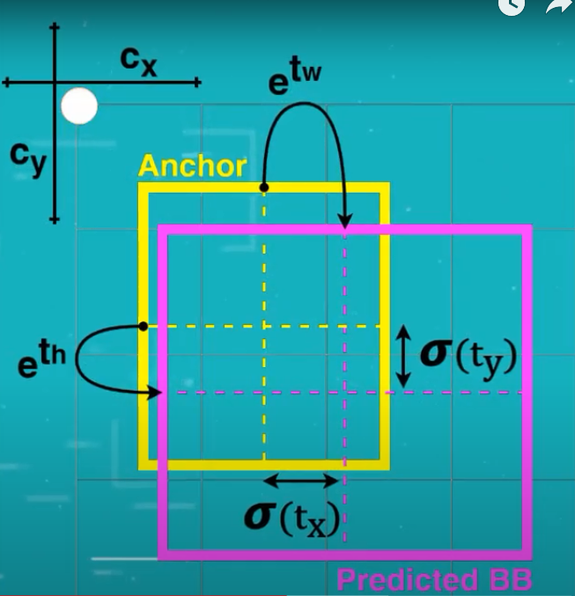
Head
YOLOv5 sử dụng head giống YOLOv4 với anchor box nhận dạng với ảnh có kích thước khác nhau.
Anchor box là các bounding box được tạo sẵn chứ không phải kết quả của quá trình prediction
Ô lưới 13×13:
(116×90) ,(156×198), (373×326)
Mỗi ô lưới có 3 anchor box kích thước khác nhau
Ô lưới 26×26:
(30×61), (62×45), (59×119)
Ô lưới 52×52:
(10×13), (16×30), (33 x23).

Slide 19
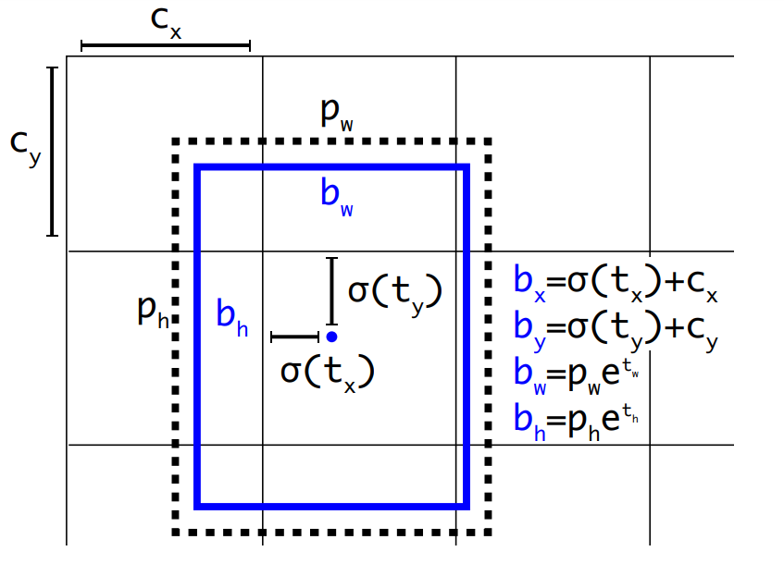
Head – Anchor Box
K-MEANS CLUSTERING
Tính sai sót giữa ground truth và anchor box bằng cách điều chỉnh giá trị x, y, w ,h từ đó học đặc điểm vật thể
Kết hợp
GENETIC LEARNING
Ground truth

Slide 20
Đánh giá mô hình
PART
04

Slide 21
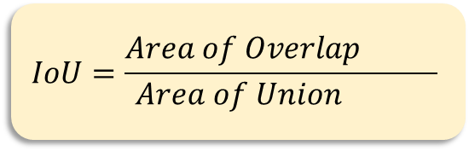
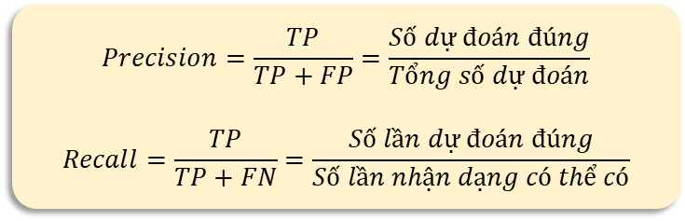
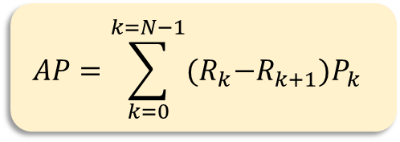
Các thông số đánh giá
Chỉ số IOU được dùng làm ngưỡng để chúng ta xác định TP, FP và FN. Thường thì ngưỡng IOU là 0.5: - Nếu IOU > 0.5: xác định đây là đối tượng đã được nhận diện đúng <=> TP. - Nếu IOU < 0.5: xác định đây là đối tượng nhận diện sai <=> FP. 8 - Nếu IOU = 0.5: tùy vào cách xác định của người thiết kế mô hình mà đưa vào dạng TP hay FP.
Đo độ chính xác của Object Dectector trên dữ liệu
Đánh giá độ chính xác của mô hình
IoU là ngưỡng để xác định True-Positive, False-Positive và False-Negative.
Nếu IoU > 0.5 🡪 TP
Nếu IoU < 0.5 🡪 FP
Không nhận diện được 🡪 FN
Có thể đánh giá mô hình dựa trên giá trị Precision và Recall khi thay đổi một ngưỡng.
mAP là trung bình AP, mối quan hệ Precision – Recall giúp mAP đánh giá độ chính xác của mô hình
Precision: đo độ chính xác của dự đoán
Đánh giá độ tin cậy của model
Recall: đánh giá khả năng tìm Ground-truth bounding box
Đại diện cho độ nhạy của model.

Slide 22
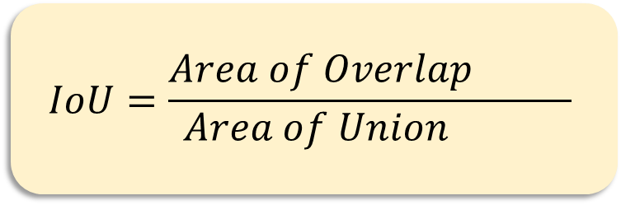
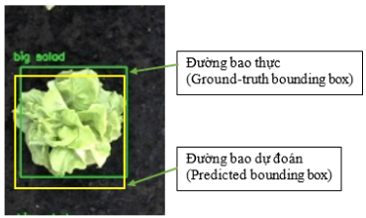
IoU – Intersection over Union
Chỉ số IOU được dùng làm ngưỡng để chúng ta xác định TP, FP và FN. Thường thì ngưỡng IOU là 0.5: - Nếu IOU > 0.5: xác định đây là đối tượng đã được nhận diện đúng <=> TP. - Nếu IOU < 0.5: xác định đây là đối tượng nhận diện sai <=> FP. 8 - Nếu IOU = 0.5: tùy vào cách xác định của người thiết kế mô hình mà đưa vào dạng TP hay FP.
Đây là chỉ số đo độ chính xác của Object Dectector trên bộ dữ liệu
Chỉ số IoU dùng làm ngưỡng để xác định True-Positive, False-Positive và False-Negative.
Thường thì ngưỡng IoU là 0.5:
Nếu IoU > 0.5: xác định đối tượng đã được nhận diện đúng 🡪 TP
Nếu IoU < 0.5: xác định đối tượng đã nhận diện sai 🡪 FP
Nếu IoU = 0.5: tùy vào xác định của người thiết kế mô hình mà đưa vào TP hay FP
FN cho trường hợp không nhận diện được dữ liệu lại cần nhận diện.

Slide 23
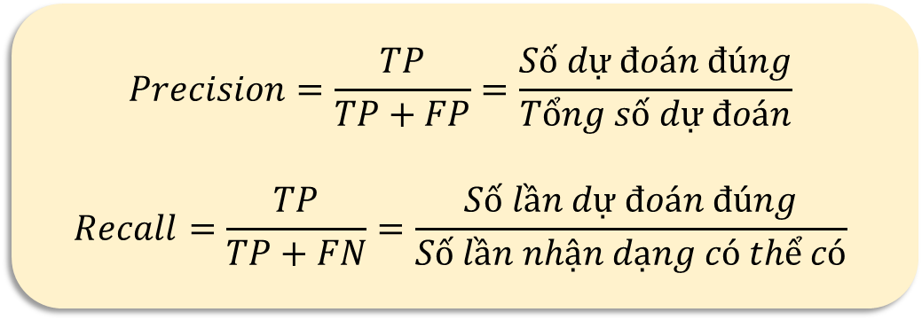
Precision - Recall
Precision: đo độ chính xác của dự đoán, tức tỉ số lần dự đoán đúng trên tổng lần dự đoán.
Precision đại diện cho độ tin cậy của mô hình nhận diện.
Recall: đánh giá khả năng tìm ra được Ground-truth bounding box, tính bằng cách lấy tỉ số lần dự đoán chính xác trên số lần nhận dạng đúng có thể có.
Recall đại diện cho độ nhạy của model.

Slide 24
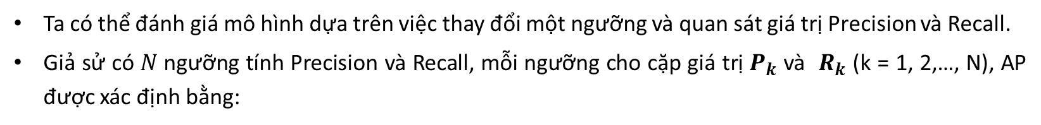
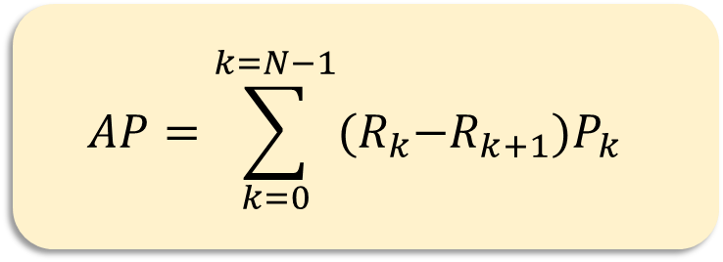
Average Precision ( AP )
mAP là trung bình AP tính cho tất cả các lớp. Mối quan hệ giữa Precision – Recall giúp mAP đánh giá được độ chính xác của mô hình.
Precision – Recall thay đổi khi ngưỡng IoU thay đổi nên tại một giá trị IoU, ta có thể tính được độ chính xác của các mô hình

Slide 25
Thực nghiệm
PART
05

Slide 26
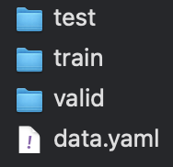
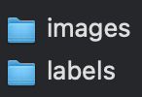
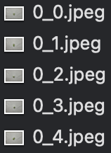
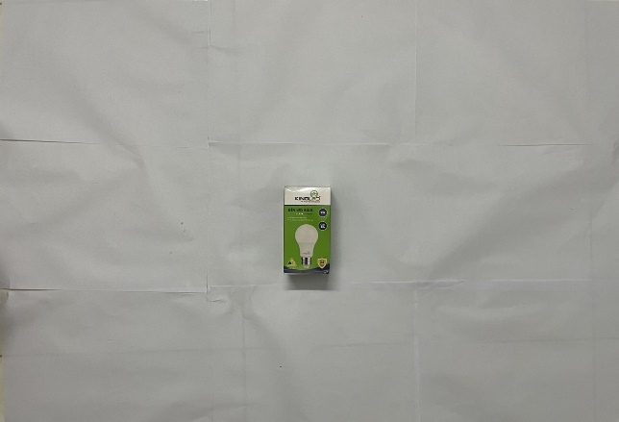
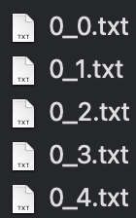
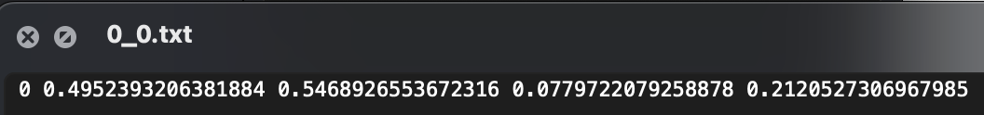
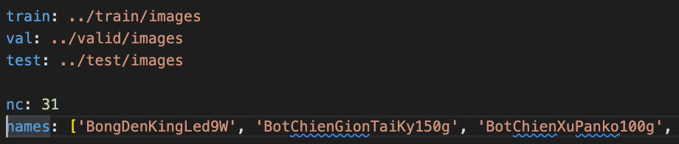
Chuẩn bị file cho Yolo

Slide 27


Tăng cường dữ liệu
Chỉ số IOU được dùng làm ngưỡng để chúng ta xác định TP, FP và FN. Thường thì ngưỡng IOU là 0.5: - Nếu IOU > 0.5: xác định đây là đối tượng đã được nhận diện đúng <=> TP. - Nếu IOU < 0.5: xác định đây là đối tượng nhận diện sai <=> FP. 8 - Nếu IOU = 0.5: tùy vào cách xác định của người thiết kế mô hình mà đưa vào dạng TP hay FP.
Tại sao cần tăng cường dữ liệu?
Ảnh tập train
Ảnh tập test
Tập train của chúng ta chỉ chứa 1 vật trong khi tập test lại là ảnh chứa nhiều vật (từ 5-10 vật)
Việc chụp vật ở nhiều vị trí và xoay vật ở nhiều góc độ sẽ mất rất nhiều thời gian và tài nguyên
Trong quá trình thu thập data thì một số vật có số lượng ảnh nhỏ gây mất cân bằng dữ liệu

Slide 28







Tăng cường dữ liệu
Ghép nhiều vật vào trong một ảnh
Random Rotation
Random Position
Check IOU
…

Slide 29

Tăng cường dữ liệu
10
Ghép nhiều vật vào trong một ảnh
Nhân ảnh ra ngẫu nhiên
Random Rotation
Chọn ngẫu nhiên 5-10 vật
Random Position
Check IOU
Pool folder
10 ảnh
50 ảnh
…

Slide 30





Tăng cường dữ liệu
10
Bộ data sau khi gộp các ảnh đơn và ảnh ghép

Slide 31


Thực nghiệm
10
Thực nghiệm ảnh Không ghép, chỉ có ảnh ghép, Không ghép + Ghép
 | Không ghép | Ghép | Không ghép + ghép
mAP50 | 0.44 | 0.809 | 0.954

Slide 32




Thực nghiệm
10
So sánh độ IoU khác nhau của ảnh Ghép
IoU | 0.1 | 0.2 | 0.3
mAP50 | 0.941 | 0.954 | 0.948

Slide 33
Thực nghiệm
10
Kết quả so sánh Yolov4 vs Yolov5s
 | Yolov4 | Yolov5s
mAP50 | 0.8476 | 0.954

Slide 34




Thực nghiệm
10
Những trường hợp Detect sai của Yolov5

